Slide 1
令和6年度中国地方防災研究会 第１回講演会
（公社）砂防学会中四国支部 シンポジウム
広島豪雨で発生した線状降水帯
～発生のしくみと予測に向けて～
田中健路
広島工業大学 環境学部 地球環境学科
地域防災減災教育研究推進センター センター長
2022/12/16

Slide 2
R6年度 中国地方防災研究会/砂防学会中四国支部シンポジウム
本講演の要点
１．平成26年8月広島豪雨における気象概況
・北海道上空の低気圧から南西に延びる前線の南側
・8月中旬の太平洋高気圧の西への張り出し＋大陸側の上層の気圧の谷
２．当時の線状降水帯の発達のカギ
・梅雨末期の集中豪雨と類似した大気の鉛直構造
・バックビルディング型の線状降水帯を
・広島に流れ込んだ高度数100mの下層の水蒸気
・西日本の地形要因
３．広島の局地的大雨と地球温暖化の影響との関係
・過去の顕著事例（線状降水帯と見られる大雨は最近だけではない）
・水蒸気量増加による積乱雲の活動の強化
（短時間で危険な状態へと進展する可能性）
４．線状降水帯をはじめとする局地的大雨の観測・予測技術の進展と課題
・気象庁による予測精度向上に向けた取り組み

Slide 3
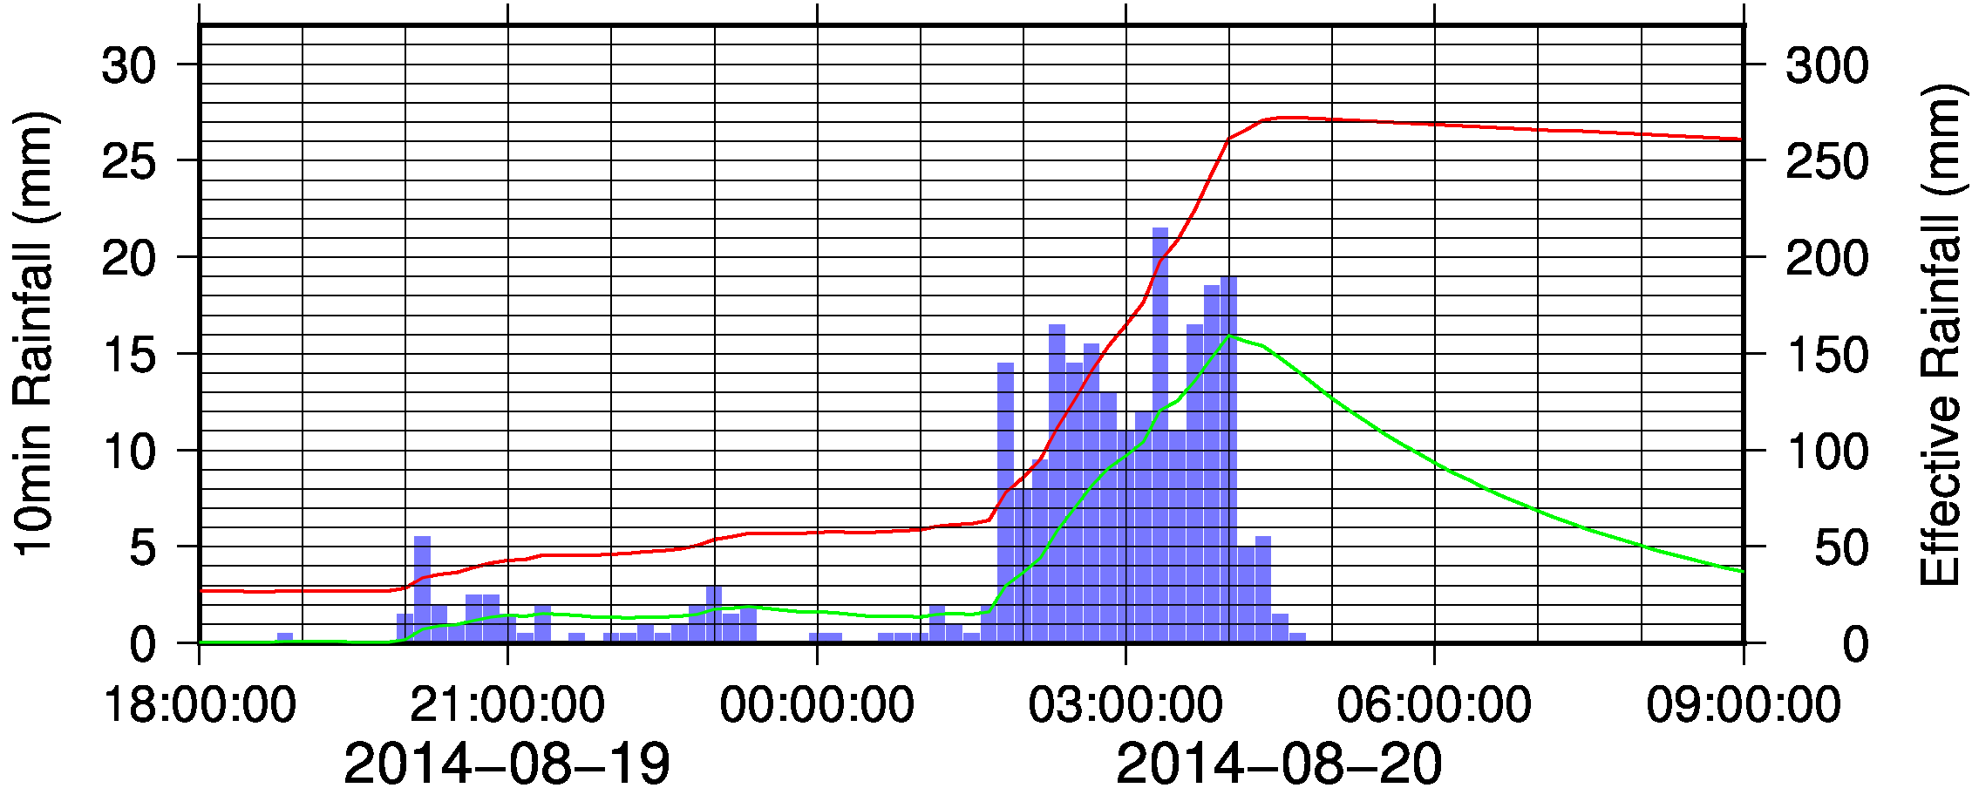
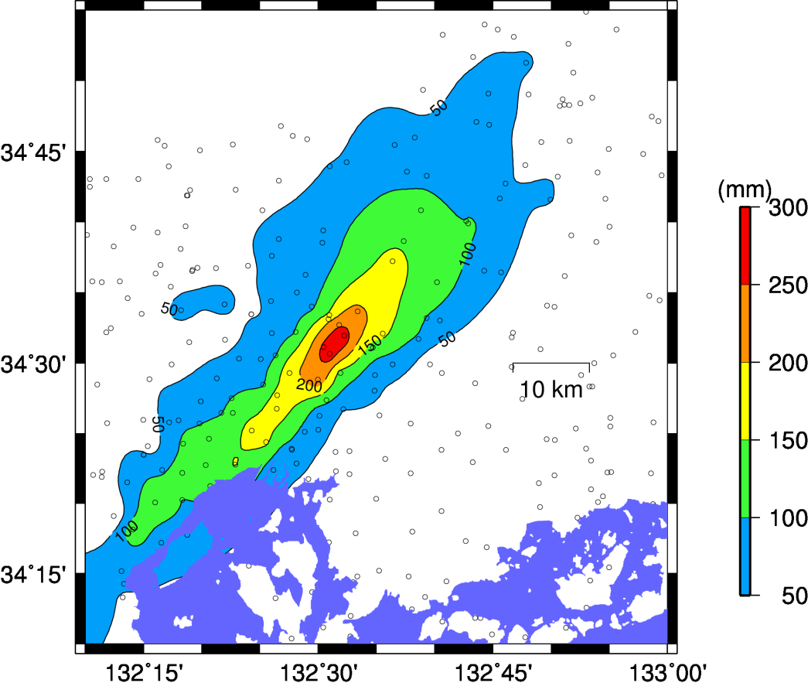
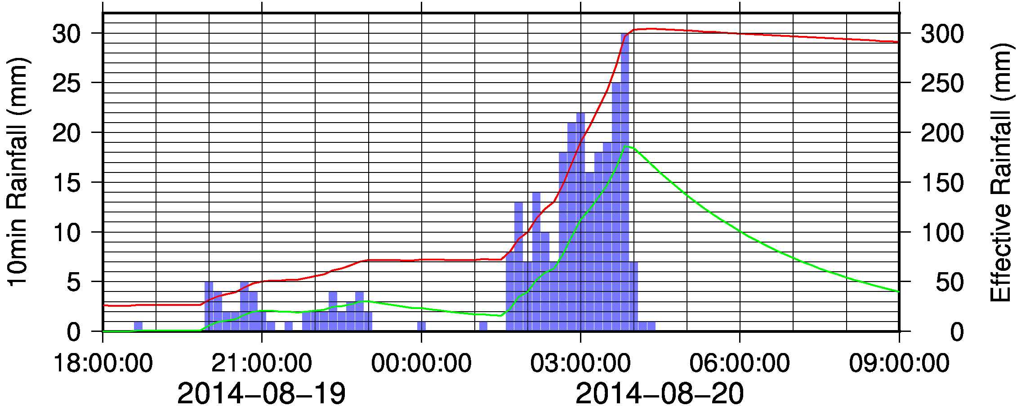
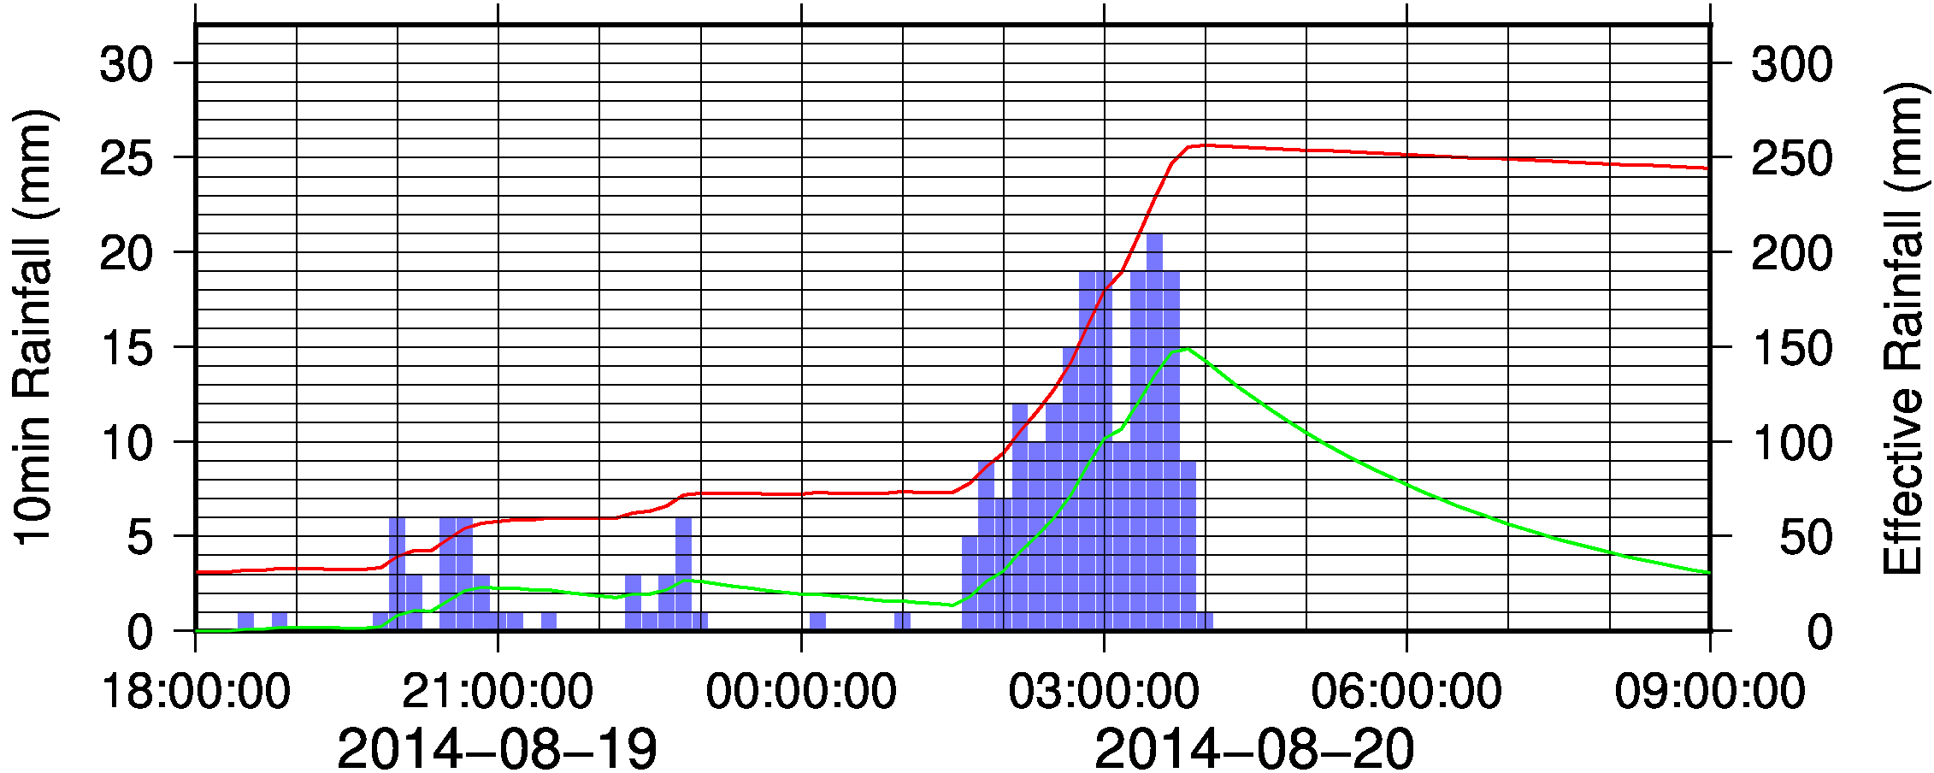
R6年度 中国地方防災研究会/砂防学会中四国支部シンポジウム
地上雨量計観測による降雨分布
安佐北区・三入 (101mm/1h, 217.5mm/3h)
2014/8/19 0:00～8/21 0:00の総雨量
安佐北区・上原 (130mm/1h, 237mm/3h)
安佐南区・高瀬 (107mm/1h, 187mm/3h)
廿日市市,広島市佐伯区，西区の一部の沿岸域を除き、8/20 0:00～5:00の時間帯に降雨が集中。

Slide 4
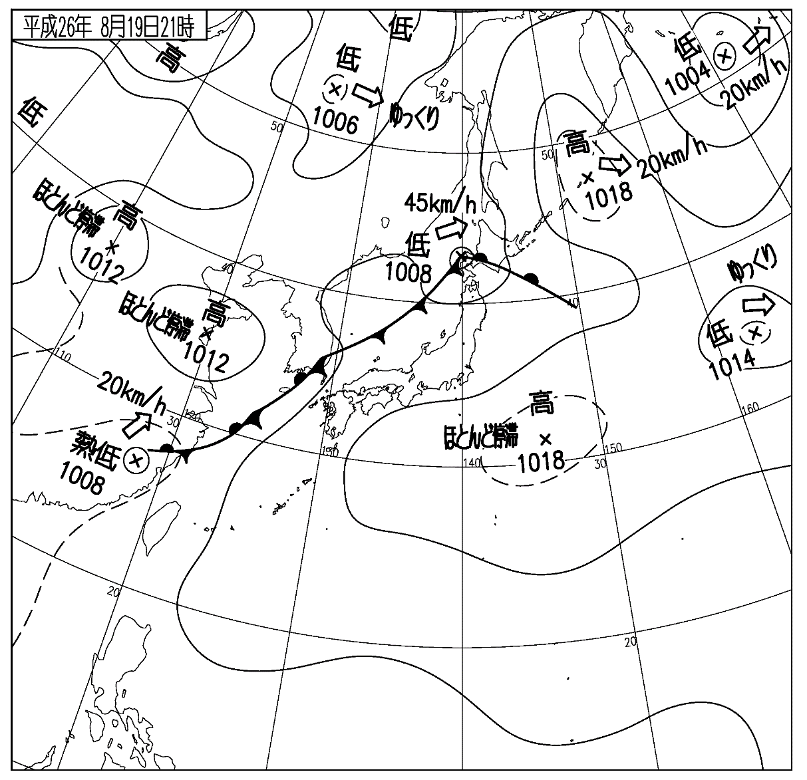
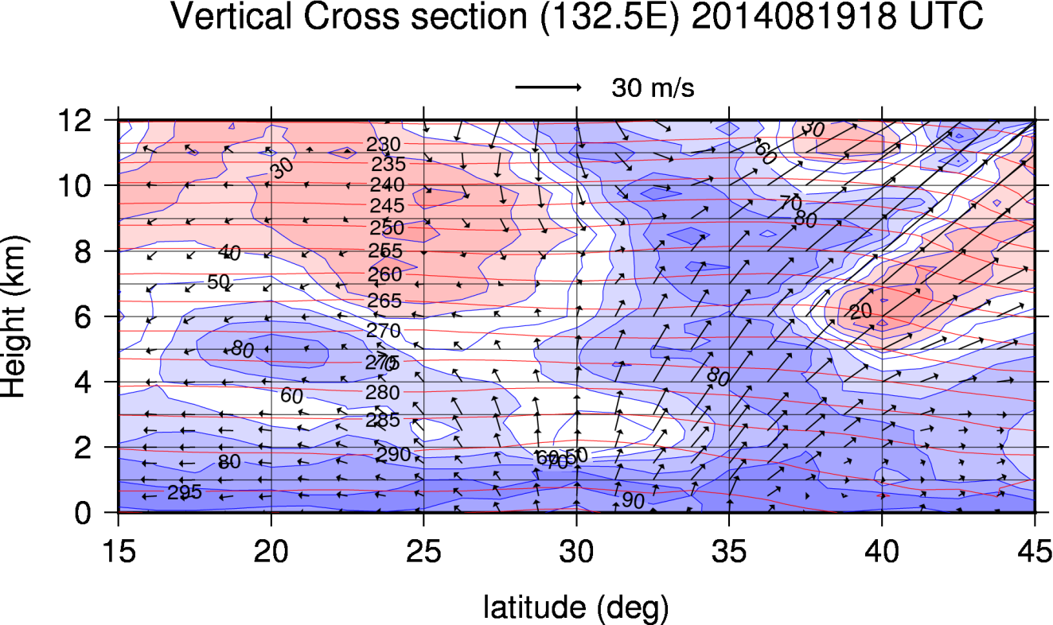
R6年度 中国地方防災研究会/砂防学会中四国支部シンポジウム
地上天気図と大気の鉛直構造
湿度・気温・東西風の南北ー鉛直断面 (東経132.5度) (2014/8/20 03JST)
乾燥空気 相対湿度30%未満
右図の測線
湿潤空気
相対湿度80%以上
広島
地上の前線
気象庁・地上天気図
(H26.8.19 21時現在)
気象庁数値予報GPV(メソ解析値）より作成
広島上空は前線南側の湿った空気と太平洋高気圧の乾燥した空気との境界付近に位置

Slide 5
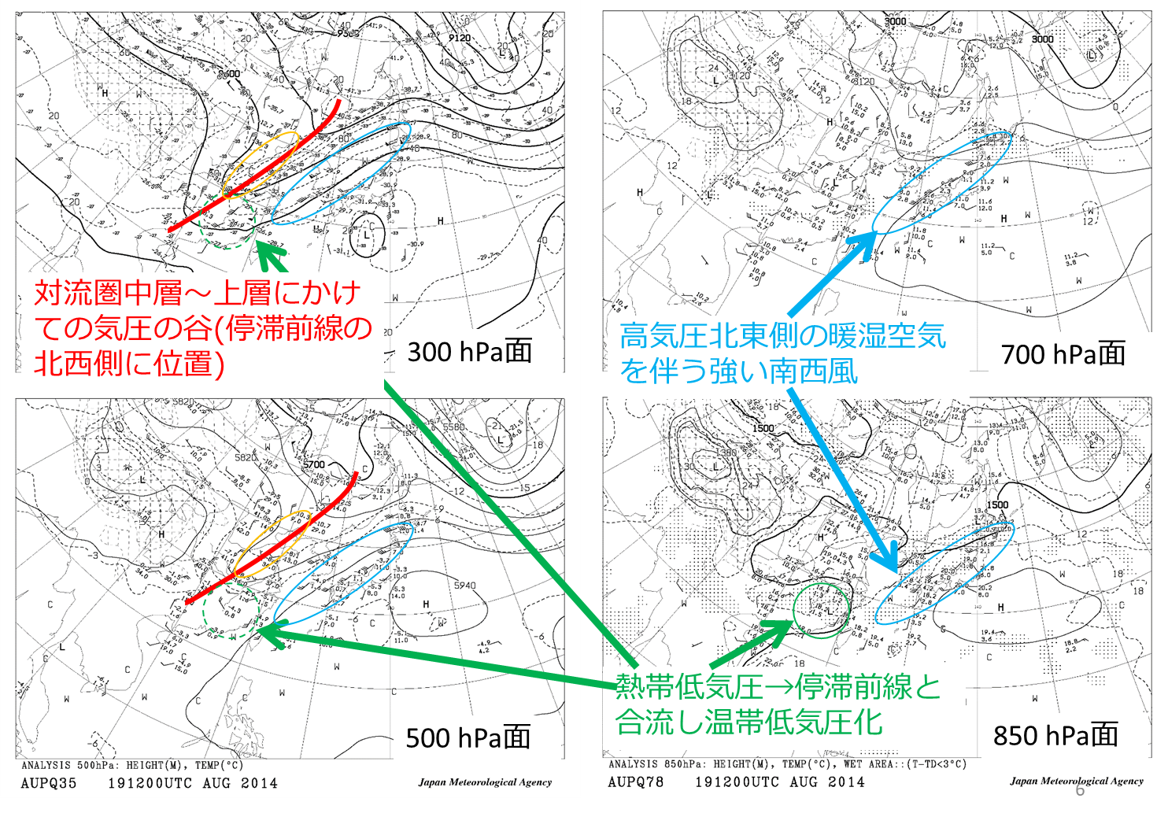
R6年度 中国地方防災研究会/砂防学会中四国支部シンポジウム

Slide 6
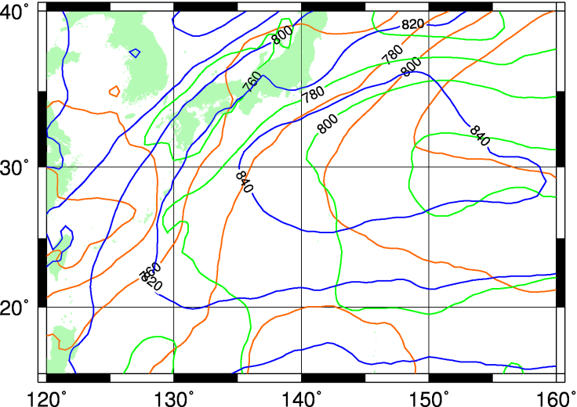
R6年度 中国地方防災研究会/砂防学会中四国支部シンポジウム
下層 (925hPa) の太平洋高気圧の張り出しと空気の流れ
8/13 00JST
8/16 09JST
8/20 21JST

Slide 7
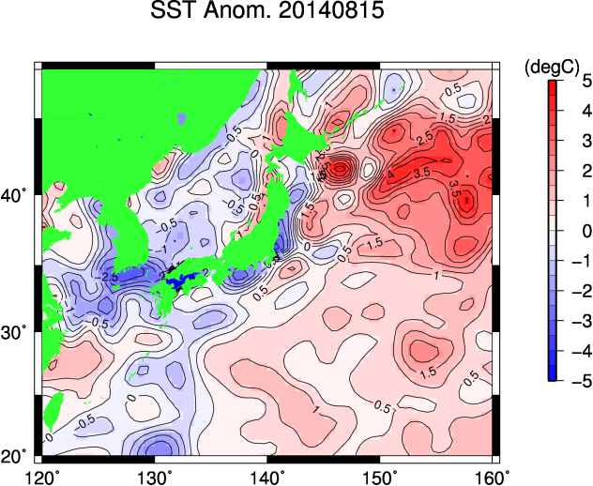
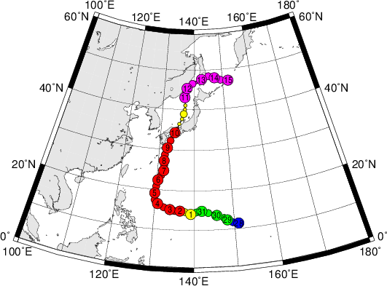
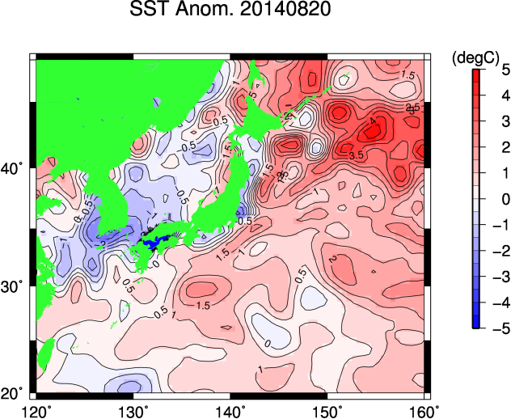
R6年度 中国地方防災研究会/砂防学会中四国支部シンポジウム
海面水温偏差
アメリカ合衆国NCEP全球日別海面水温データより作成
日本付近の海面水温の概況
台風第11号が北上した太平洋上の海面水温の低下（青色の負偏差域）その後の海面水温上昇により，正偏差域へと変化．
（この間に 8/16に兵庫県, 京都府福知山市, 岐阜県などで豪雨が発生）
西日本の太平洋南海上での蒸発量および水蒸気移流の増加に寄与した可能性
2014/8/15
2014/8/20

Slide 8
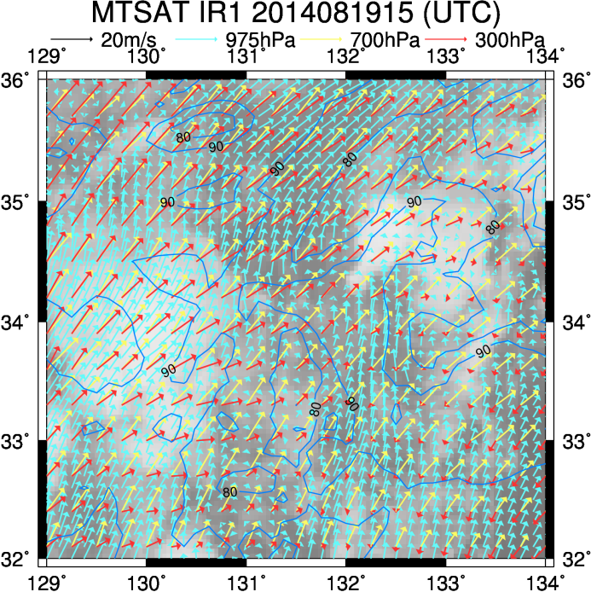
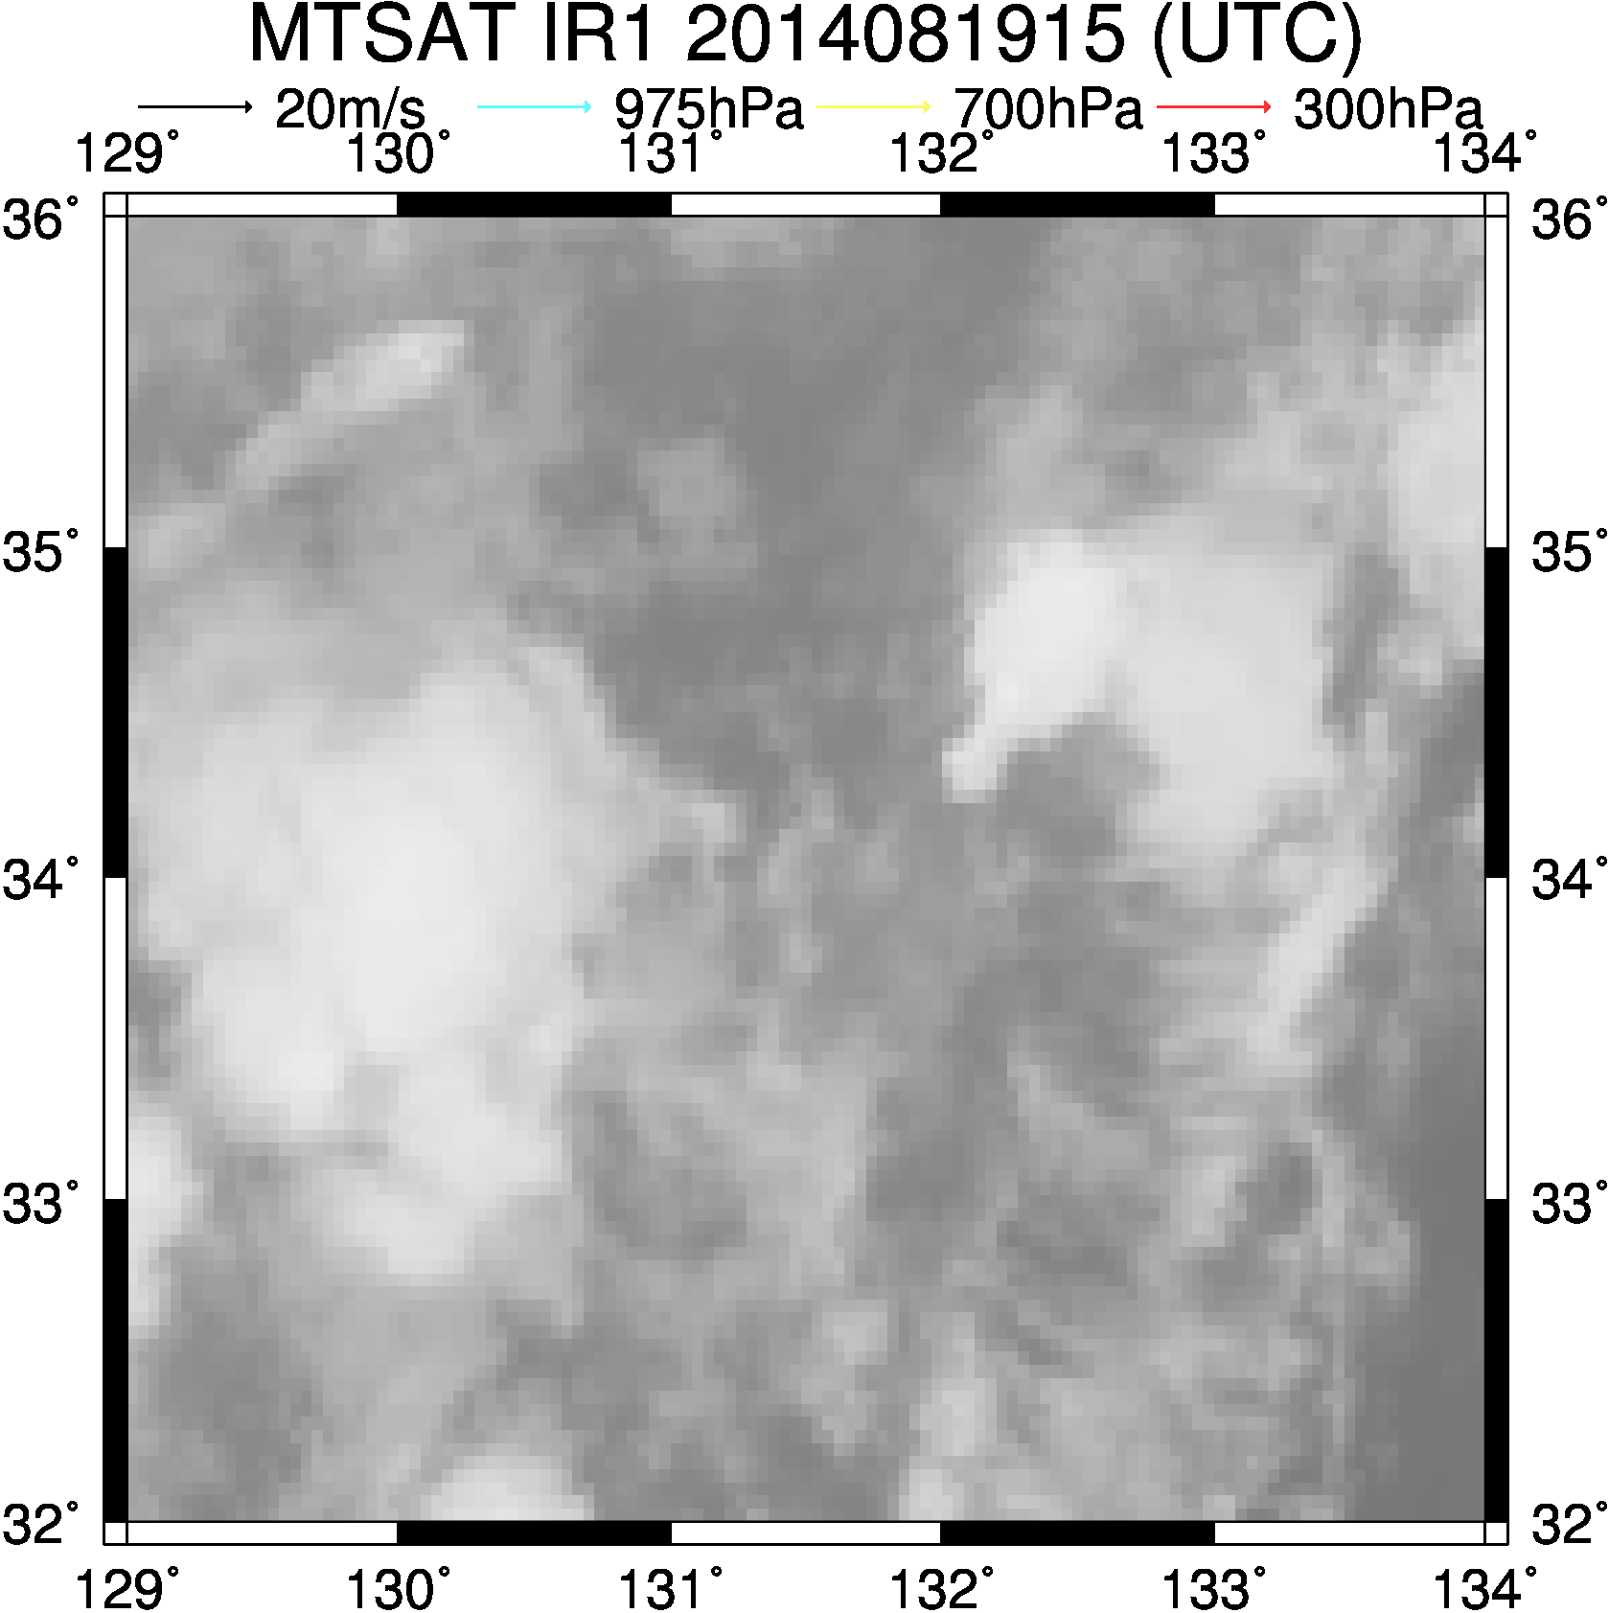
R6年度 中国地方防災研究会/砂防学会中四国支部シンポジウム
静止気象衛星(MTSAT)が捉えた発達中の積乱雲群
2014/8/20 0時(日本時間)
降水帯を形成する積乱雲
直下の下層風の発散
降水帯の走向に対して斜め後方（南側）からの湿った空気の強い流れ
豊後水道を通過する下層の湿った空気
風速・湿度データ: 気象庁提供数値予報GPV(初期値)メソ解析値データ

Slide 9
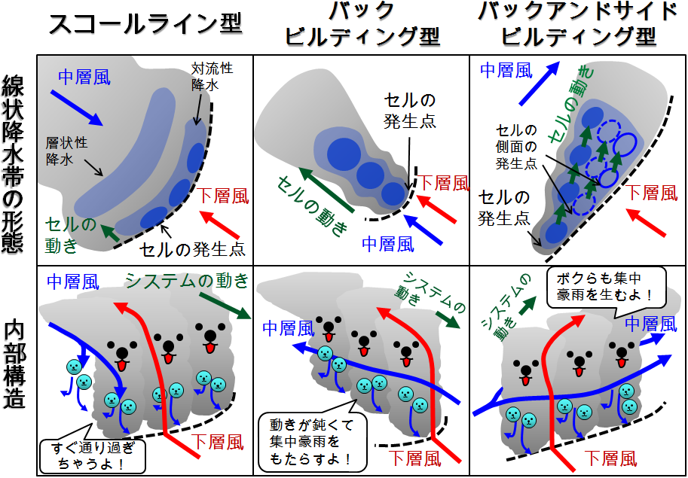
R6年度 中国地方防災研究会/砂防学会中四国支部シンポジウム
線状降水帯の発達の形態
荒木健太郎著:雲の中で何が起こっているのか (ベレ出版, 2014年)より

Slide 10
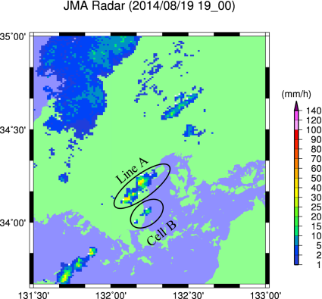
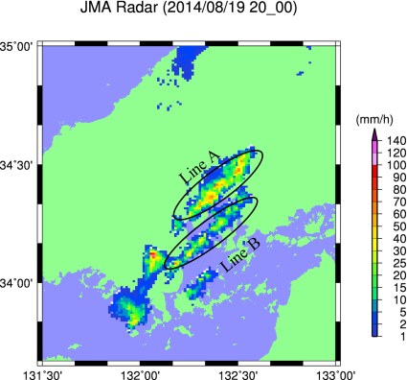
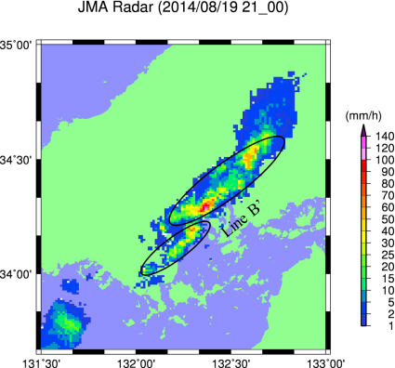
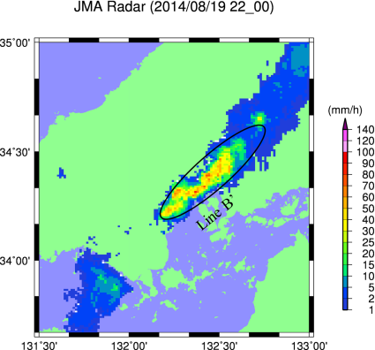
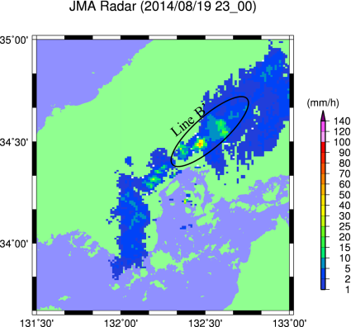
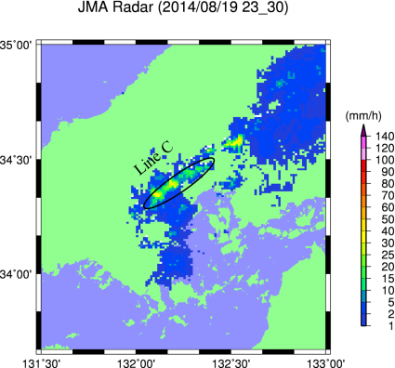
R6年度 中国地方防災研究会/砂防学会中四国支部シンポジウム

Slide 11
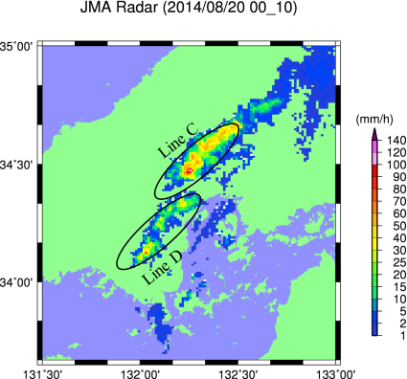
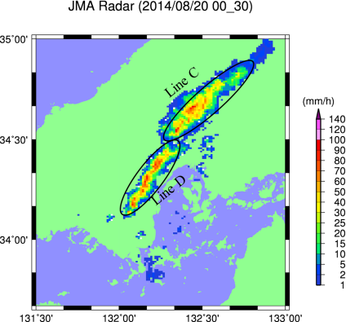
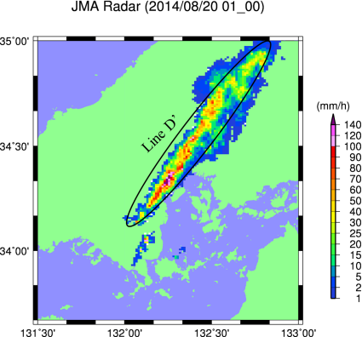
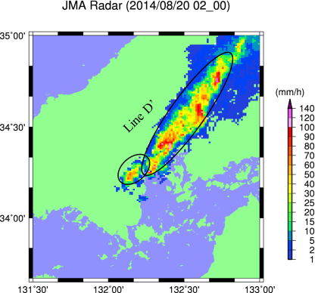
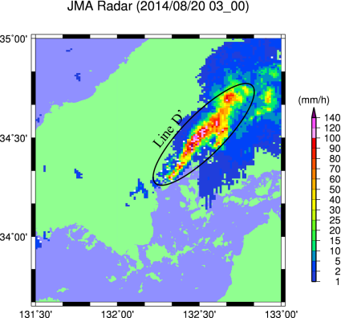
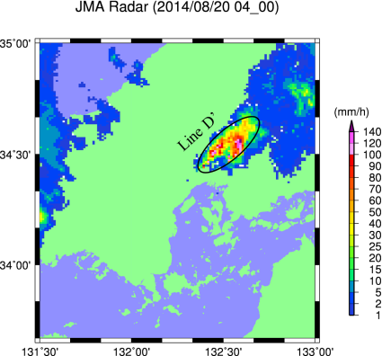
R6年度 中国地方防災研究会/砂防学会中四国支部シンポジウム

Slide 12
R6年度 中国地方防災研究会/砂防学会中四国支部シンポジウム
複数の降水帯の合流のしかたの違い
8/19 19:00~23:00 の降水帯
8/19 23:30~8/20 4:30の降水帯
お互い勢力を維持したまま合流
山側の積乱雲群
⇒次第に減衰
出発点の間隔がやや広い（40km前後)
出発点の間隔が狭い（10～15km)
最長100kmに及ぶ降水系
海側の積乱雲群
⇒成長を続ける
海側からの
湿った空気
海側からの
湿った空気

Slide 13
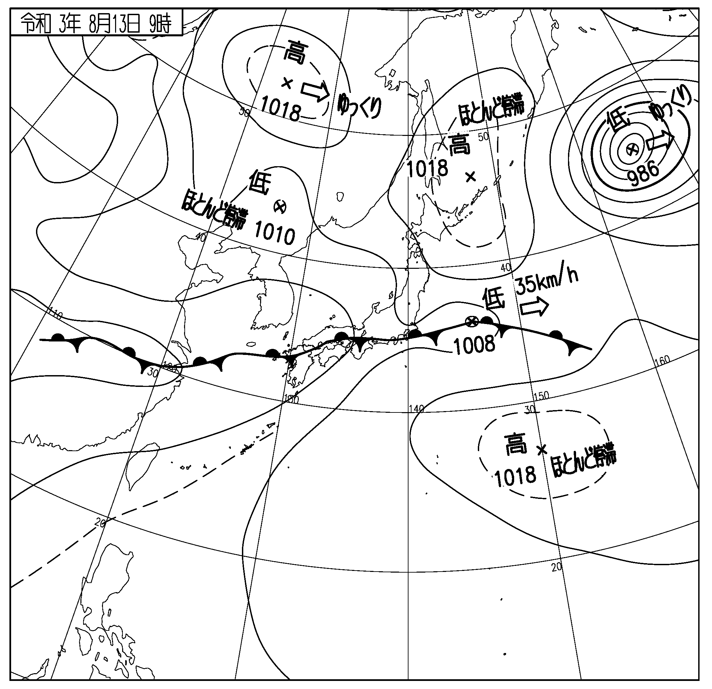
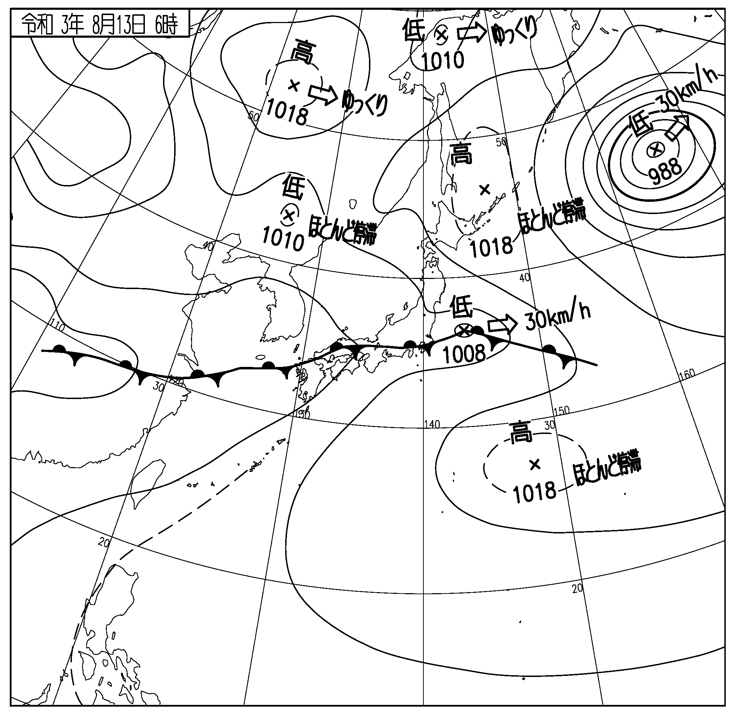
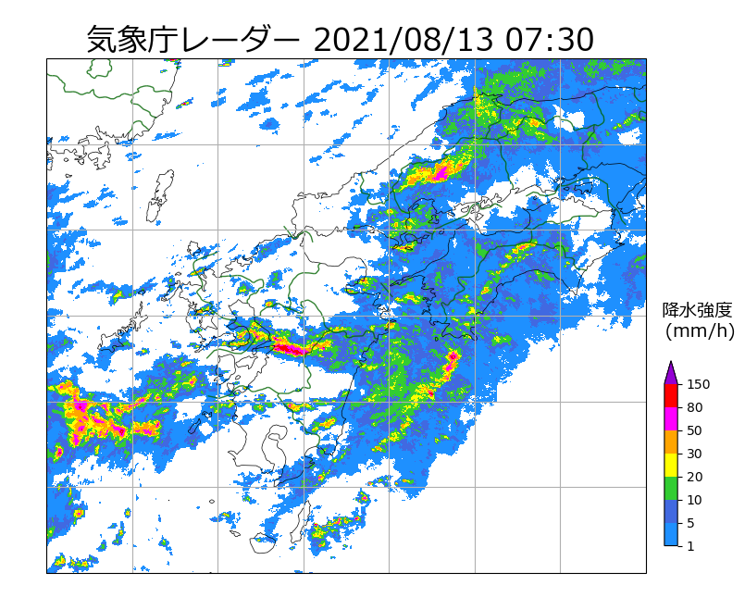
R6年度 中国地方防災研究会/砂防学会中四国支部シンポジウム
前線の南下の際に発達した線状降水帯の例：
令和3年(2021年) 8月13日広島県北部

Slide 14
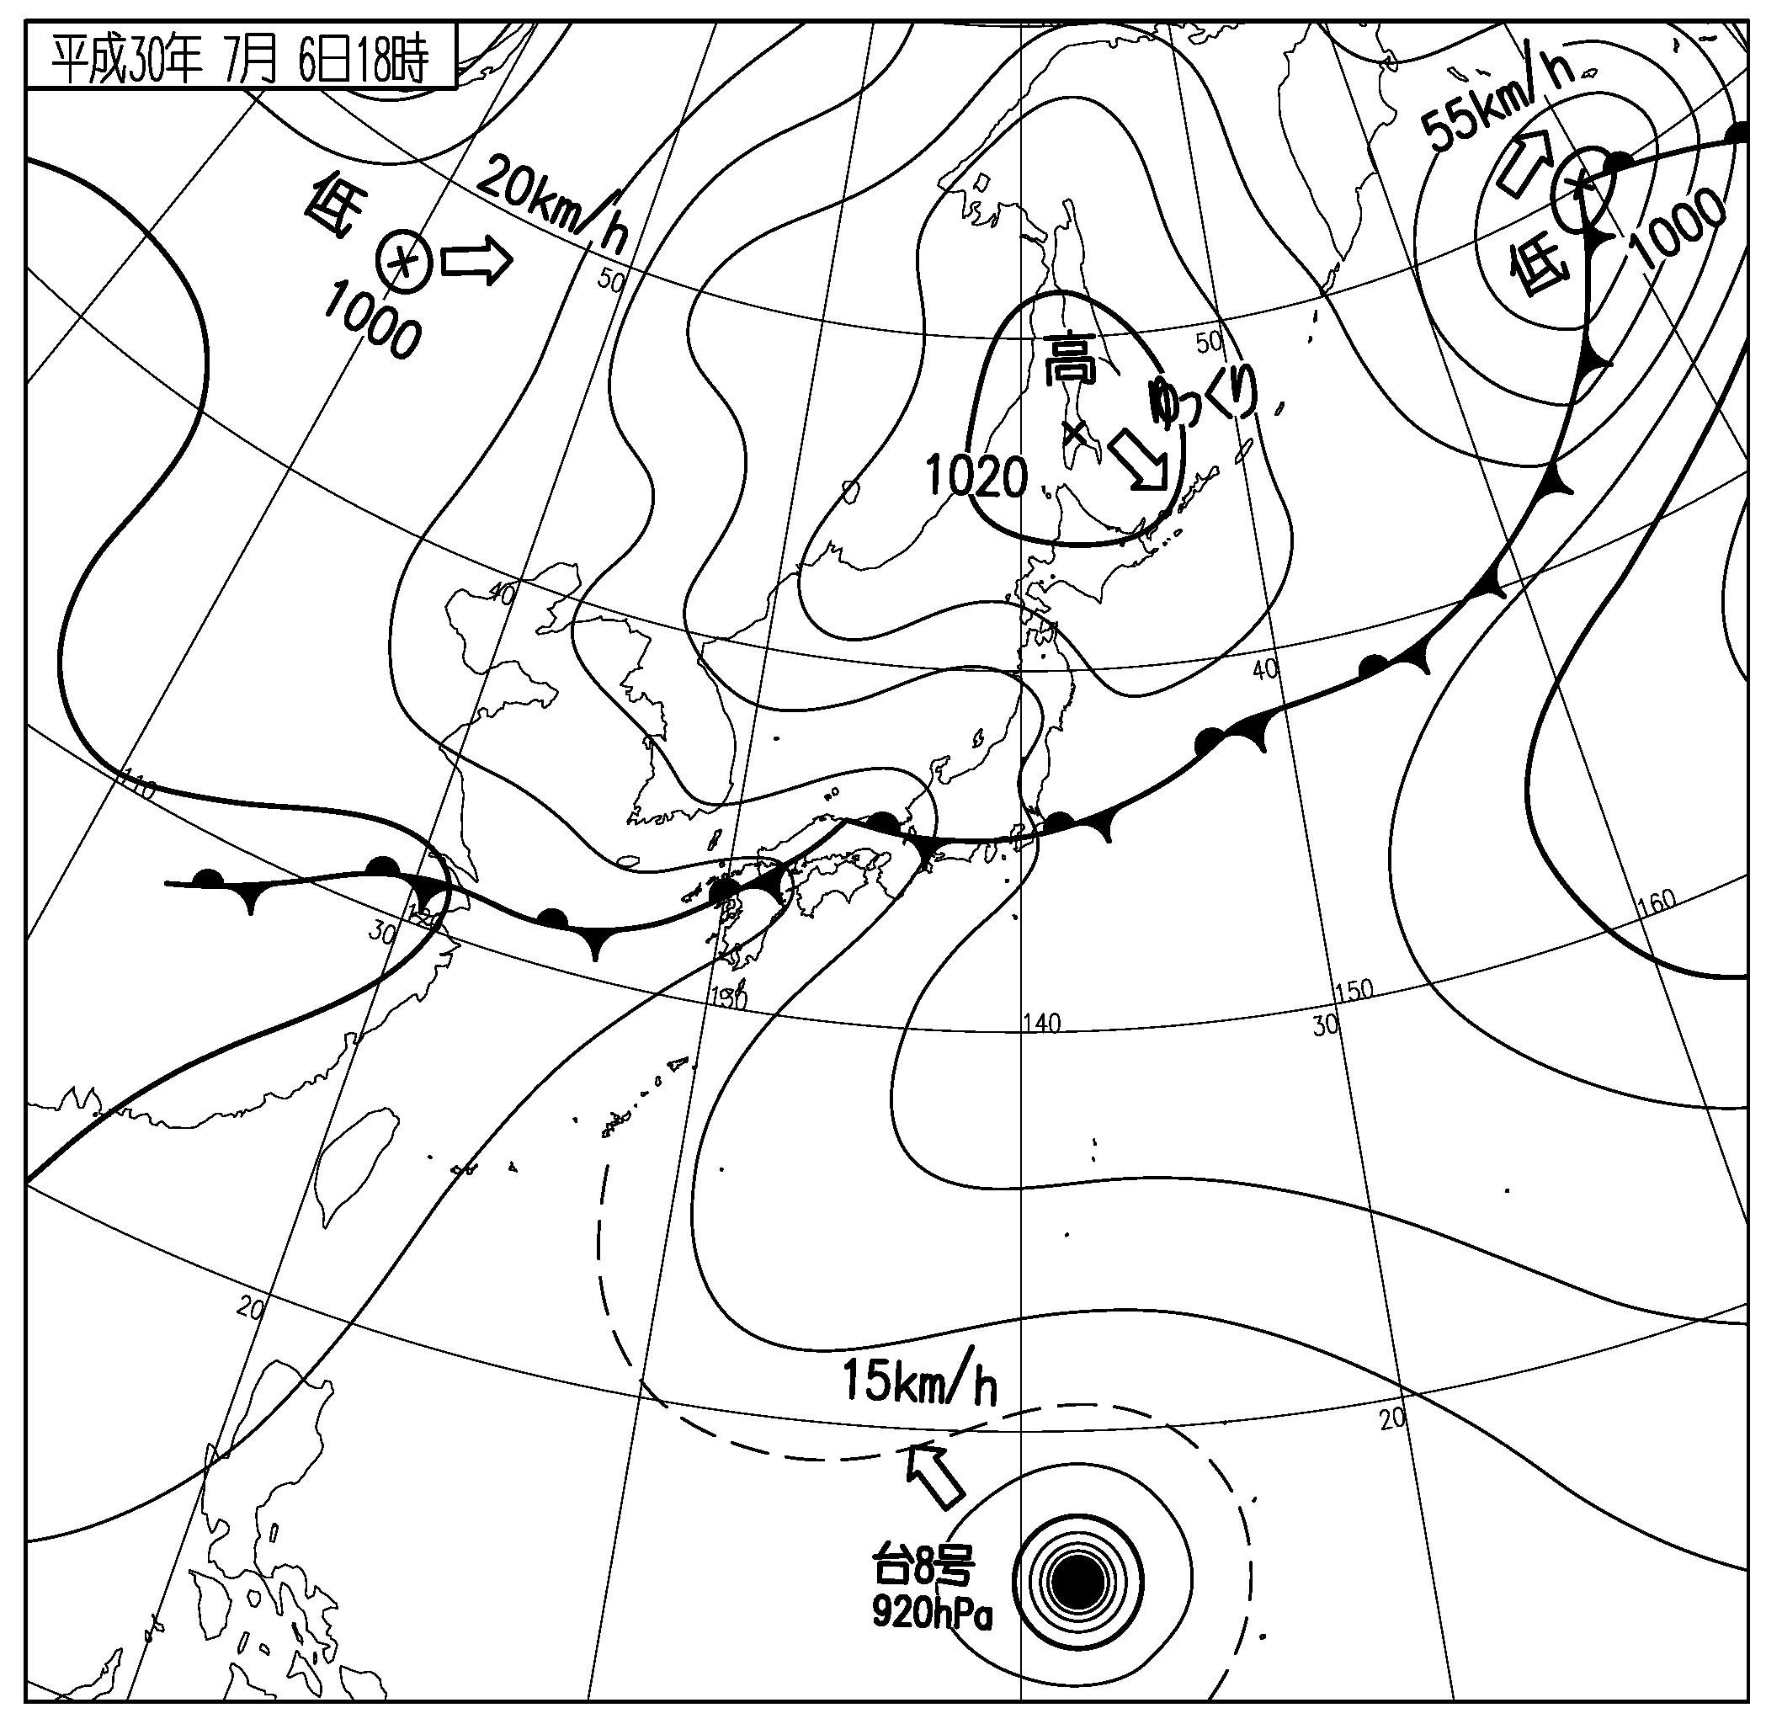
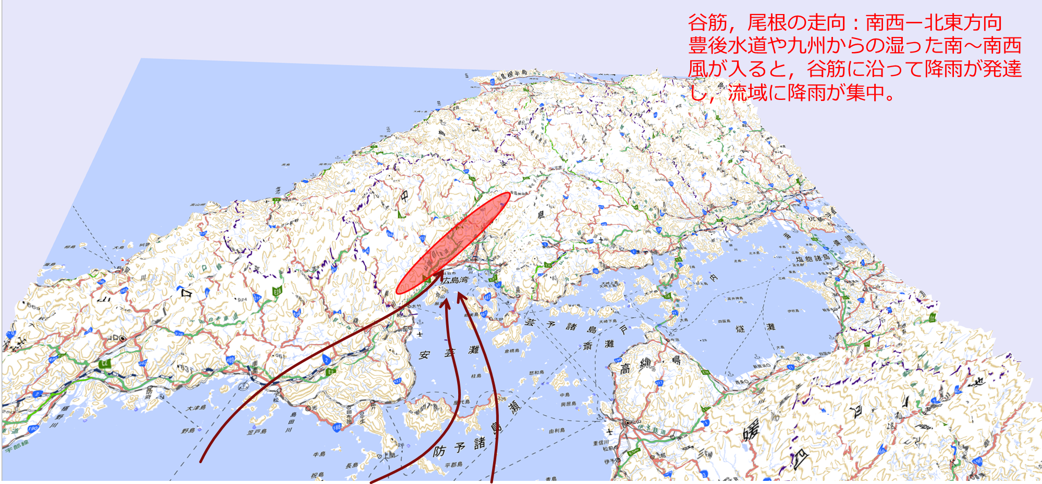
R6年度 中国地方防災研究会/砂防学会中四国支部シンポジウム
平成30年7月豪雨 (西日本豪雨）
国土交通省 X-バンドレーダー降雨観測
地上天気図（気象庁）
国土地理院地図3D表示

Slide 15
R6年度 中国地方防災研究会/砂防学会中四国支部シンポジウム
平成11年(1999年)6.29豪雨
前線上の低気圧の通過に伴い、
前線付近で降水域が発達。
広島県西部～山口県東部の線状降水帯が降水強度を強めながら呉方面へ東進。
1999/6/29 9時の地上天気図
1999年6月29日14-15時
1999年6月29日16-17時
レーダーアメダス解析雨量（５ｋｍ格子）

Slide 16
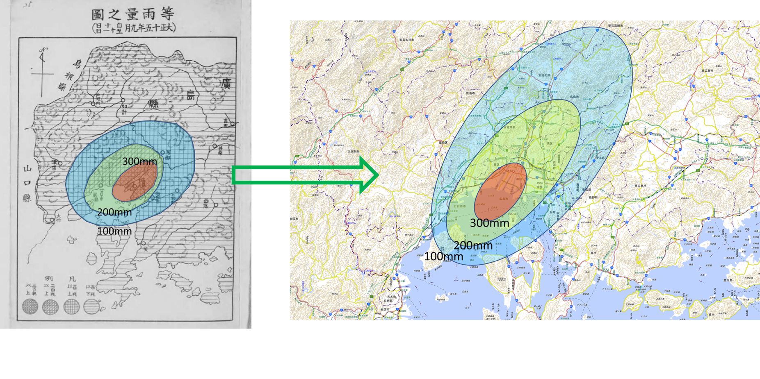
R6年度 中国地方防災研究会/砂防学会中四国支部シンポジウム
過去に発生した局地的大雨の事例
広島測候所（当時） 1926/9/11 日雨量 339.6mm
3時間雨量で 2014年広島豪雨を上回る大雨を記録
廣島測候所 大正15年豪雨報告より

Slide 17
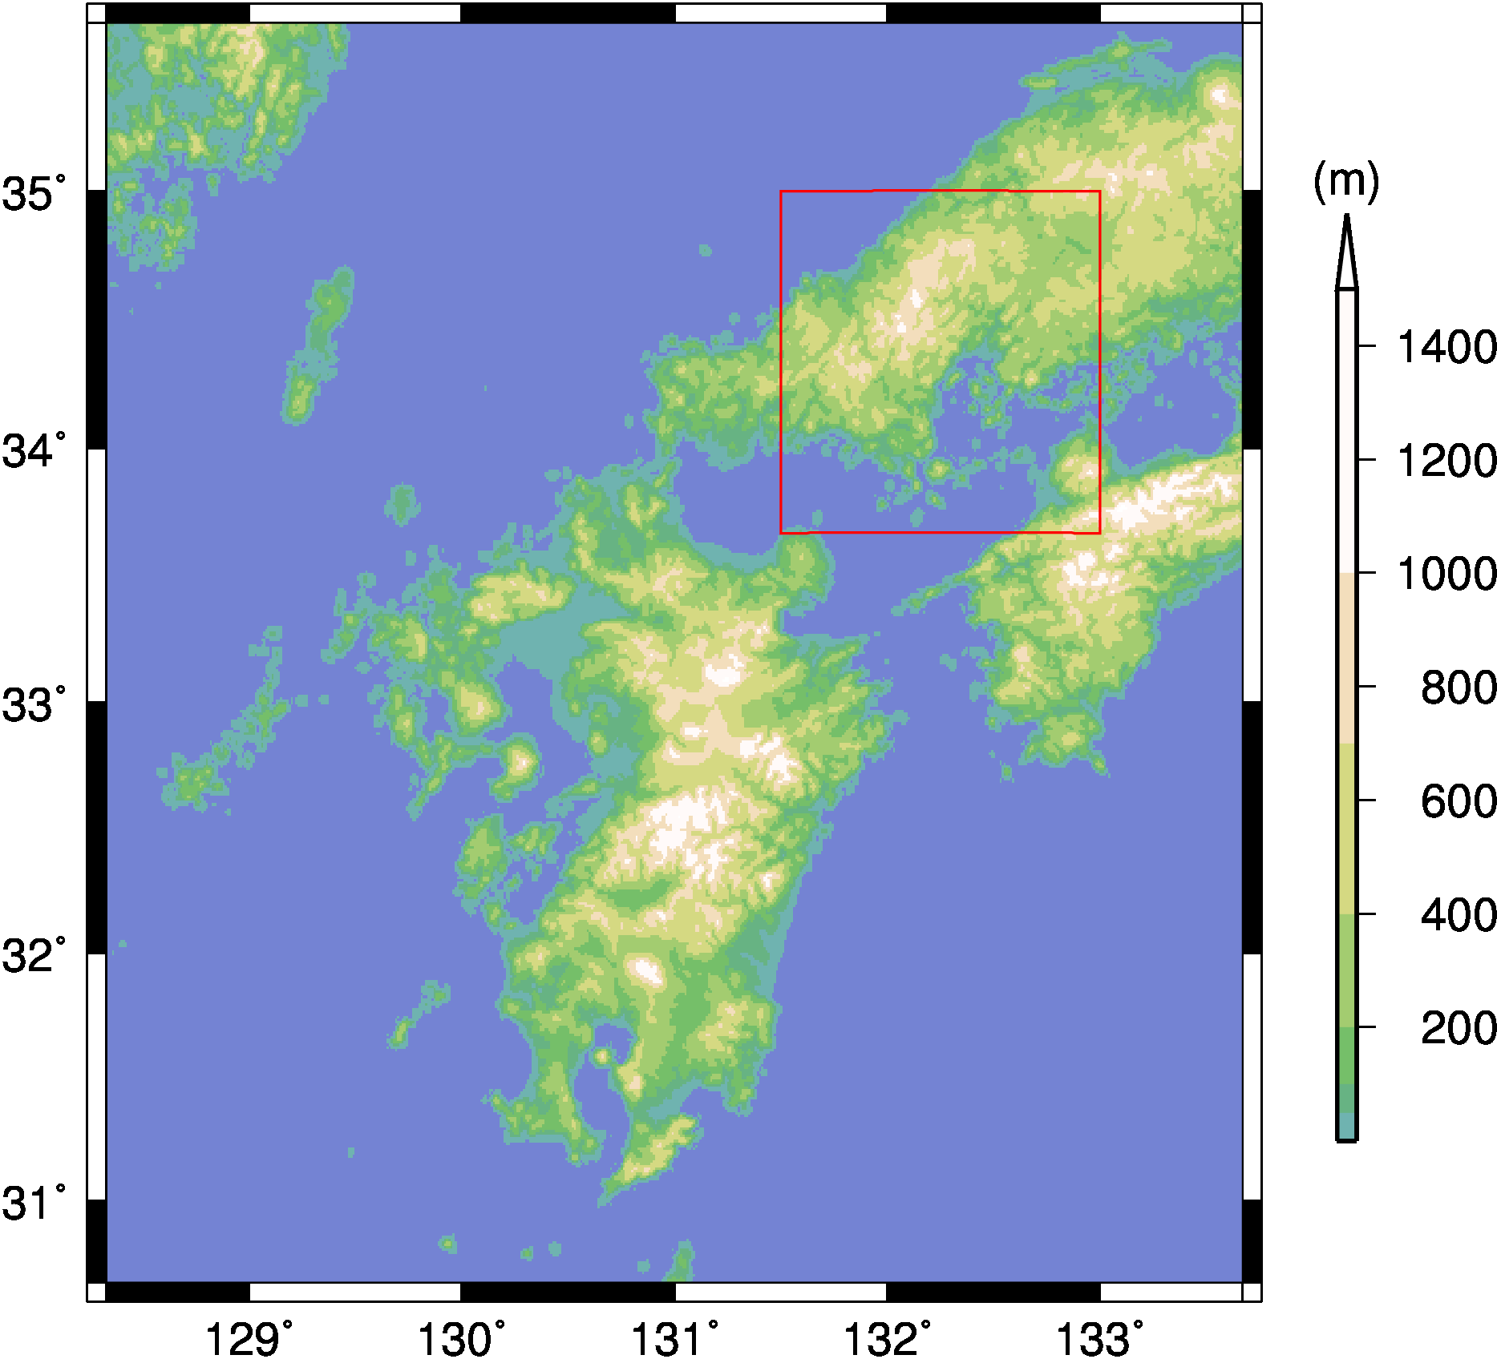
R6年度 中国地方防災研究会/砂防学会中四国支部シンポジウム
気象シミュレーションモデルを用いた2014年広島豪雨の仕組みの解析
計算領域全体
・降雨が本格的に強まる時間帯の計算
2014/8/19 21:00～8/20 6:00 (日本時間)
・水蒸気の流入経路である豊後水道・九州西部を含む600km×600kmの
領域を設定し、1kmメッシュ計算
・計算の初期条件：気象庁数値予報GPV（メソモデル）を使用。
※下層水蒸気の量的な影響
高度3km以下の気層の湿度を1～数%低下させて、積乱雲の発達強度の違いを比較。
※地形の起伏の影響
九州・四国・中国地方の地形の起伏倍率を変化。瀬戸内海の島などの局所的な地形の影響を、地形データを制御して計算を実行。
※ 地球温暖化の影響
主要解析対象範囲

Slide 18
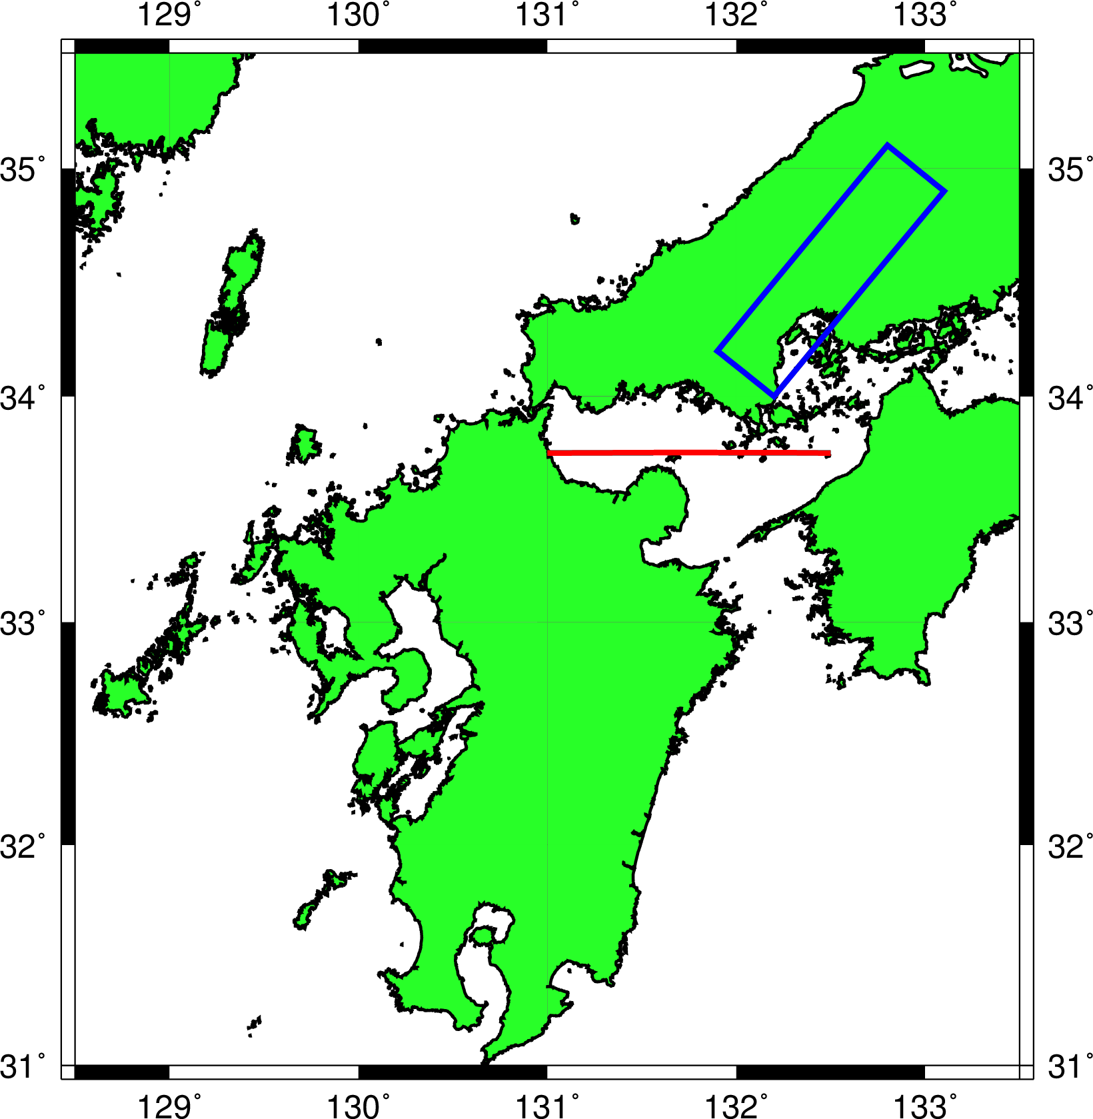
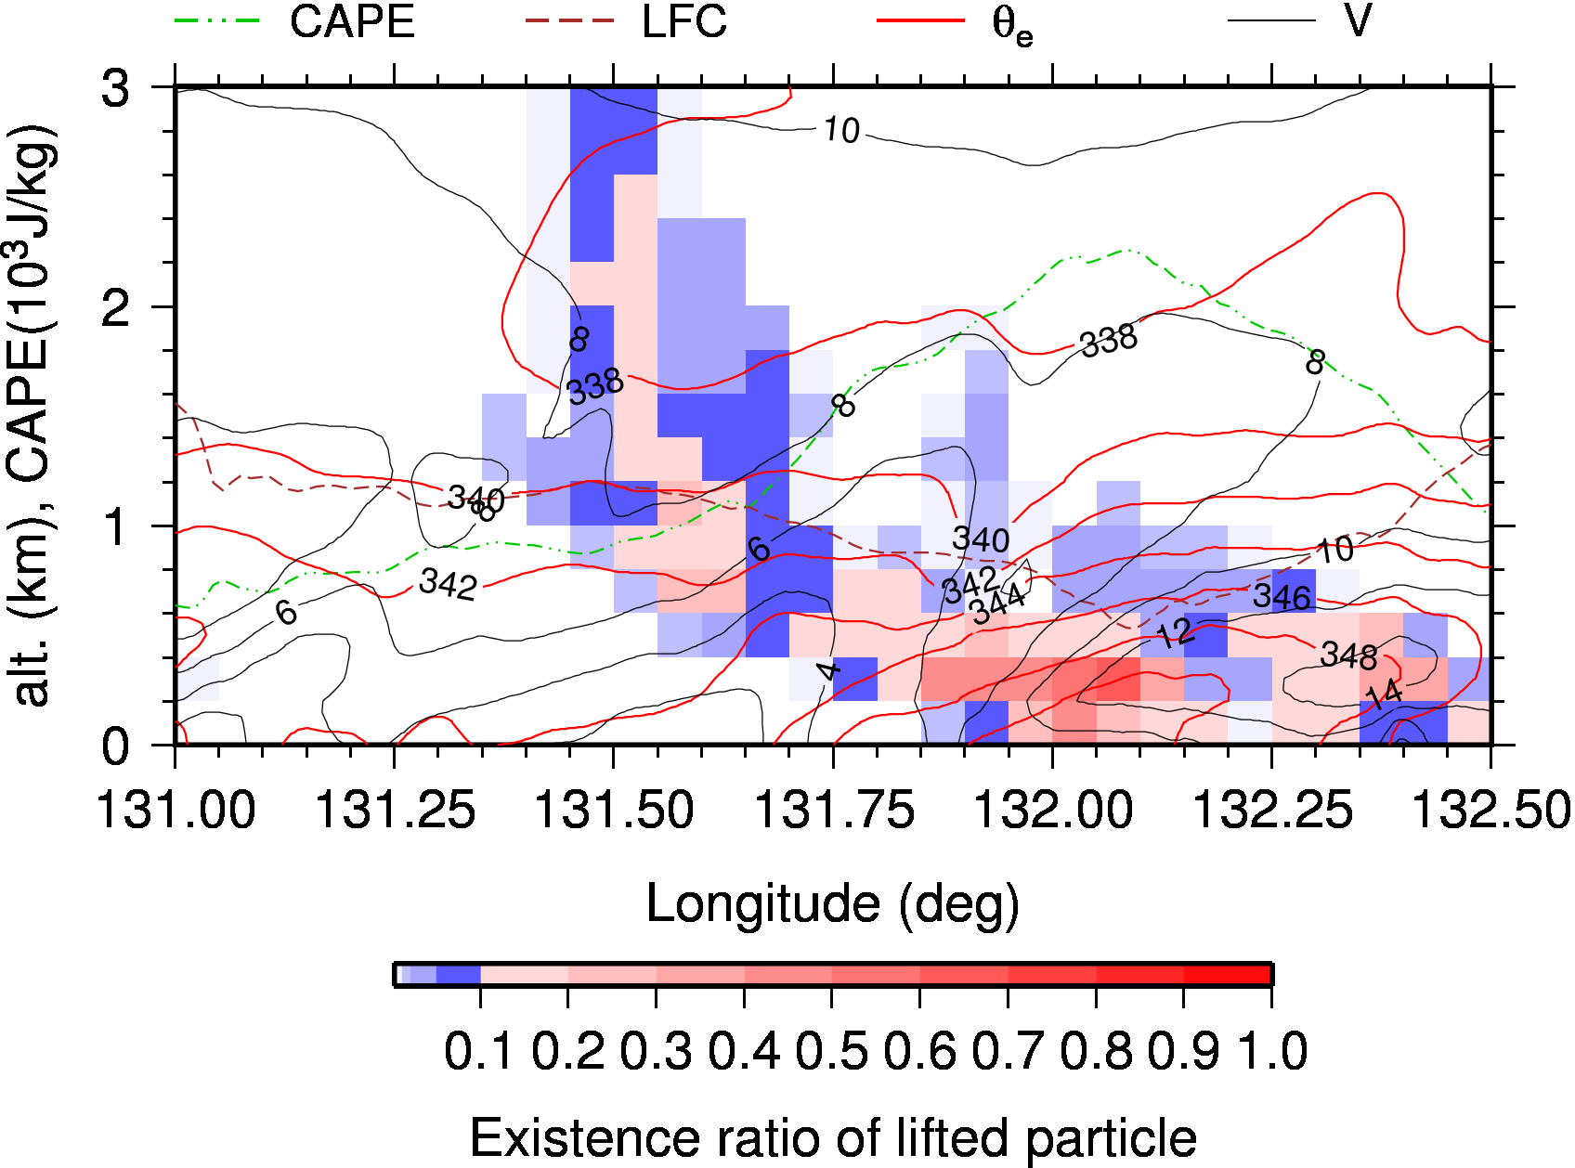
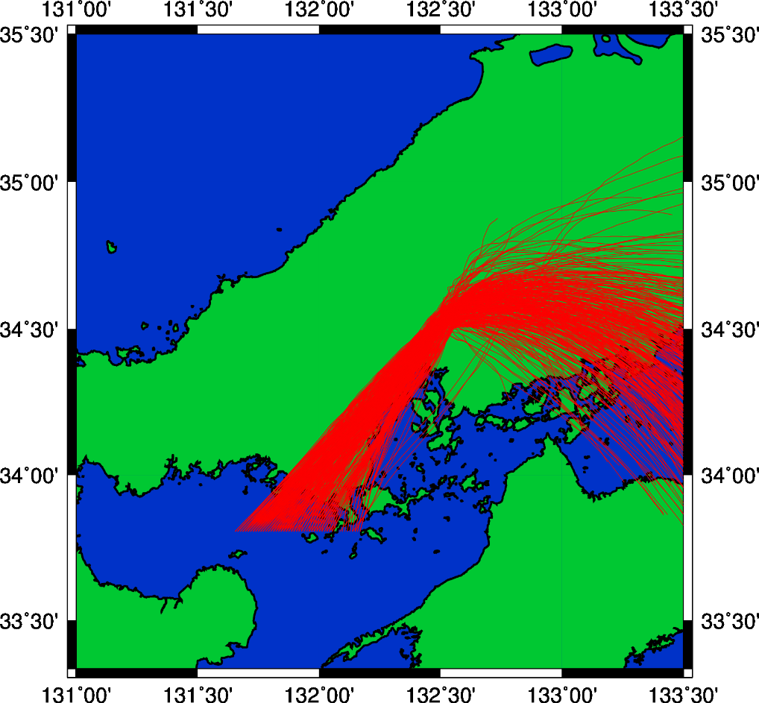
R6年度 中国地方防災研究会/砂防学会中四国支部シンポジウム
線状降水帯の中に流れ込む湿った空気の追跡
周防灘を北向きに通過する空気の積乱雲発達への影響度
この領域内で10m/s以上速さで上昇する空気粒子を時間逆方向に解析
北緯33.8°を北向きに通過する空気粒子を抽出
影響度大
東経132°～132.5°, 高度200～500m付近に南風成分の極大域・上向きの浮力が発生する自由対流高度が600m付近まで下がる。(少し持ち上がるだけで積乱雲が発達)
⇒積乱雲の発達への影響度が非常に大きい。

Slide 19
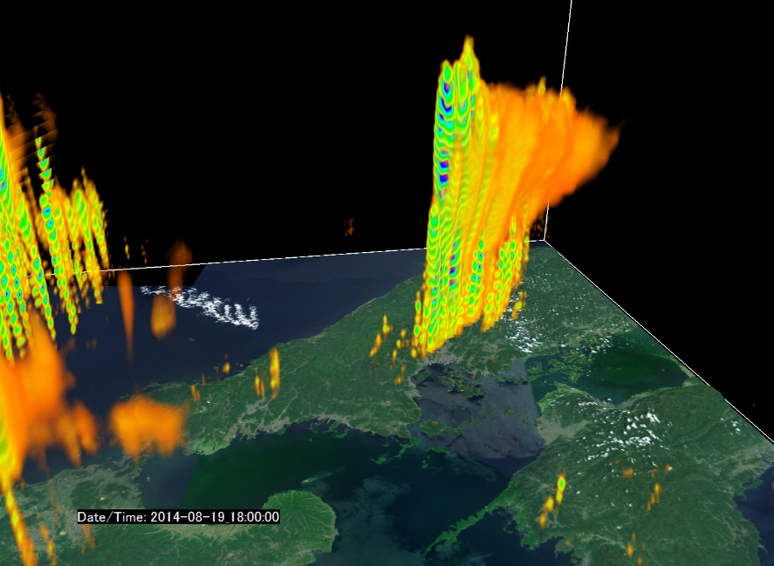
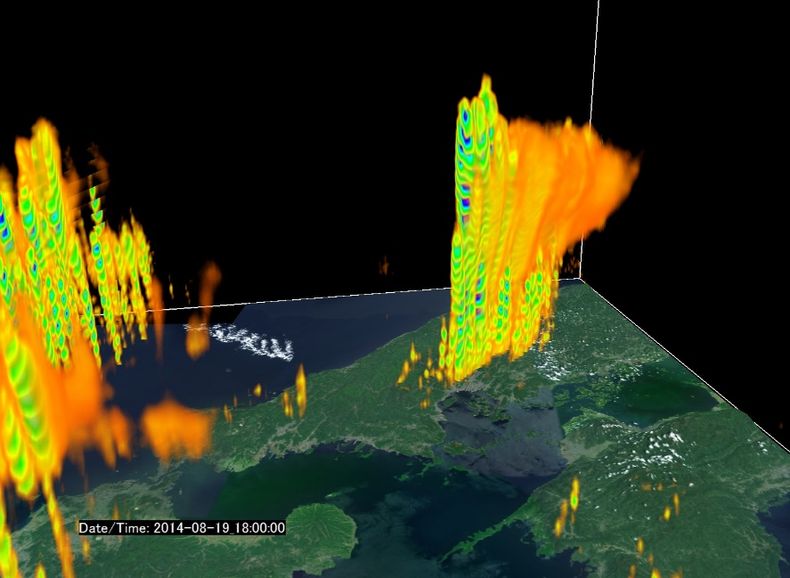
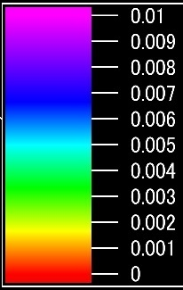
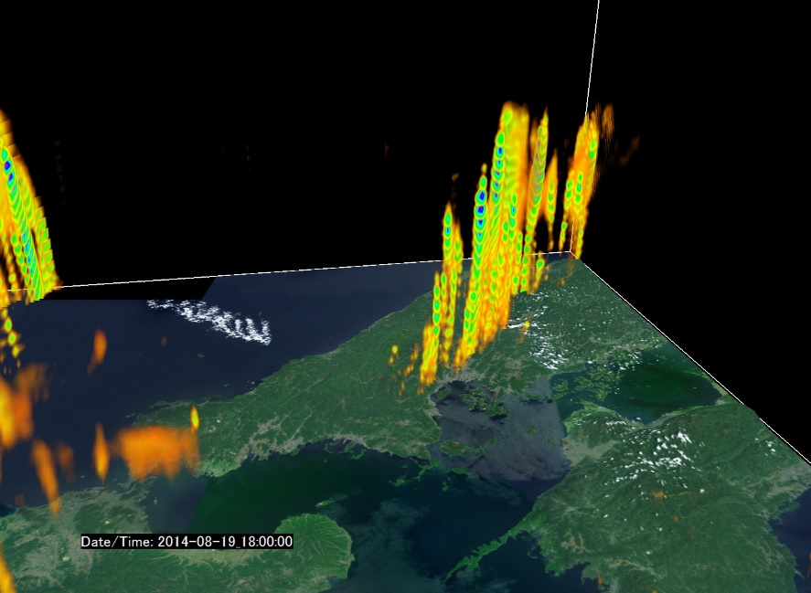
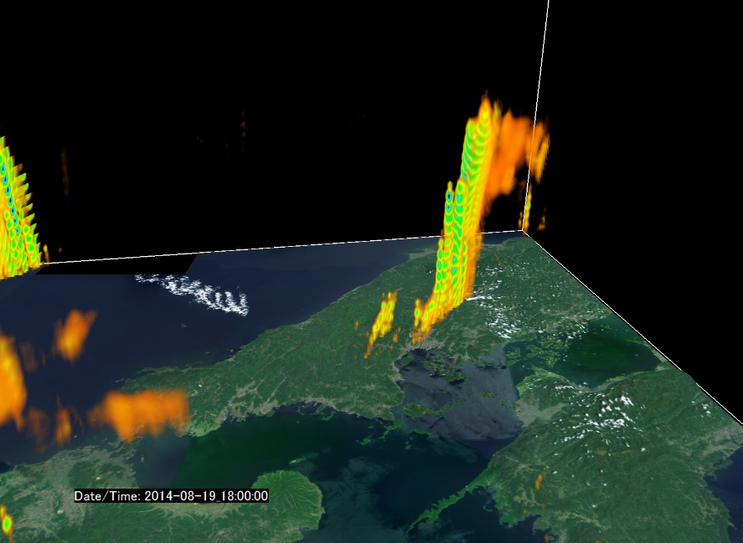
R6年度 中国地方防災研究会/砂防学会中四国支部シンポジウム
下層大気の湿度条件の差による積乱雲発達の比較
雲の中の
水分量
初期条件変更なし
（kg/kg）
下層湿度1％低下
下層湿度3％低下
下層湿度5％低下

Slide 20
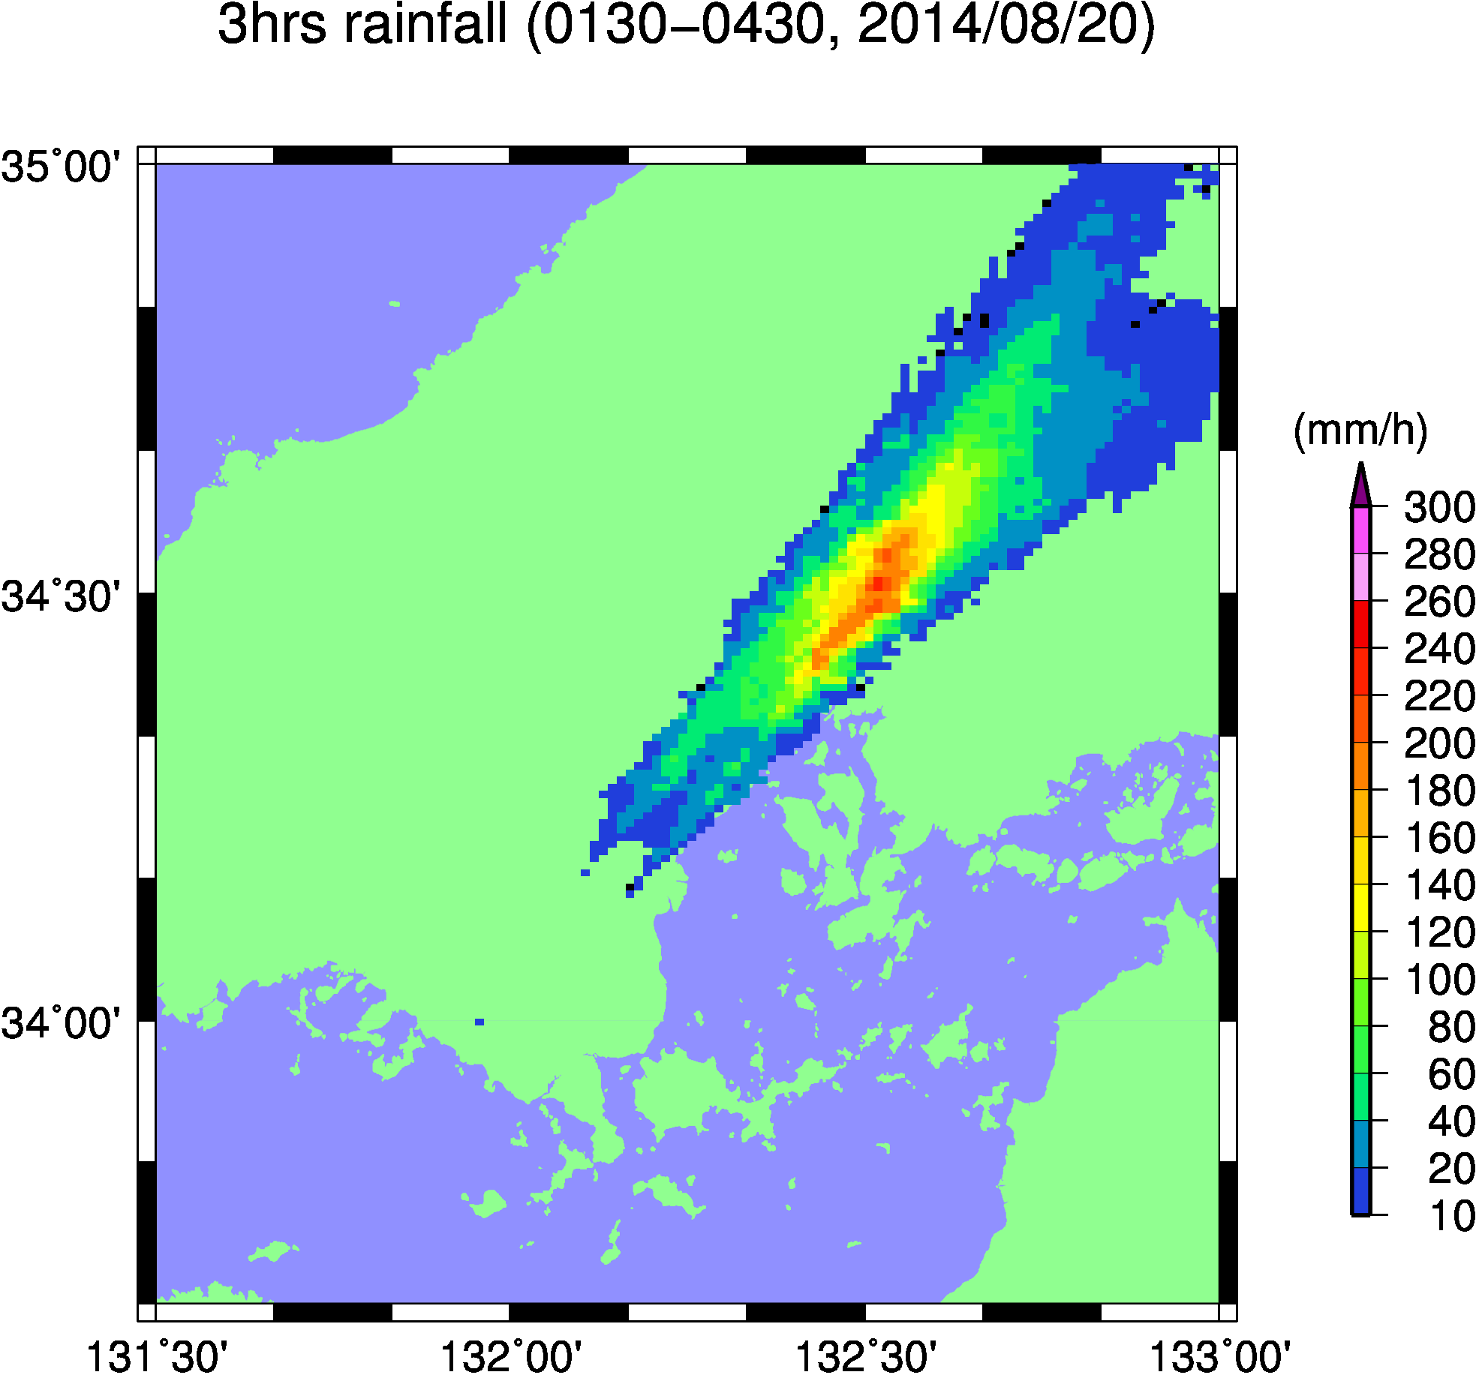
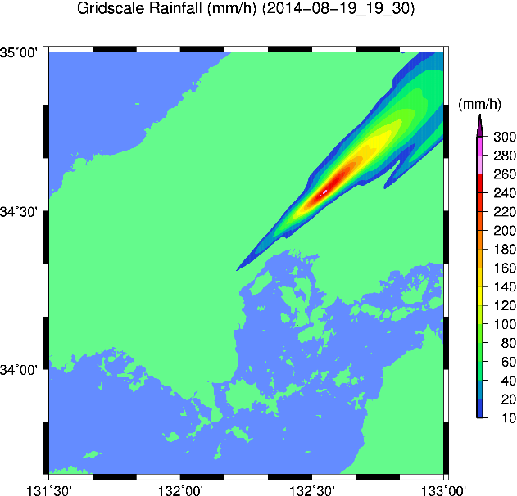
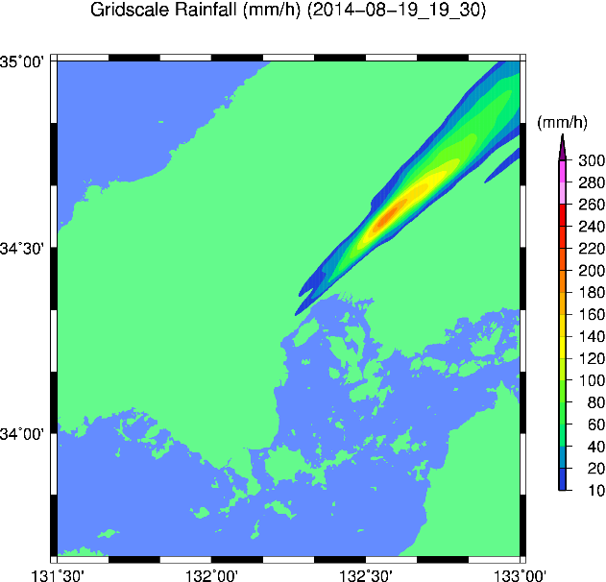
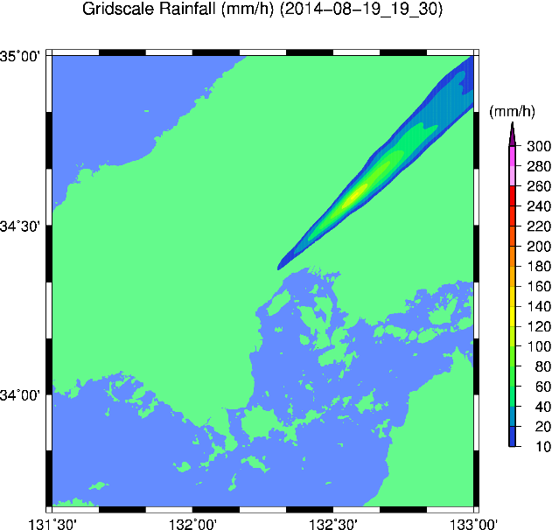
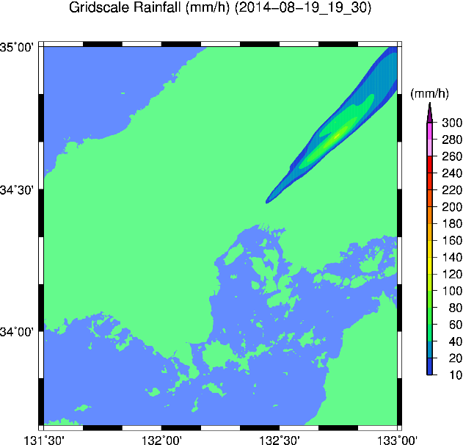
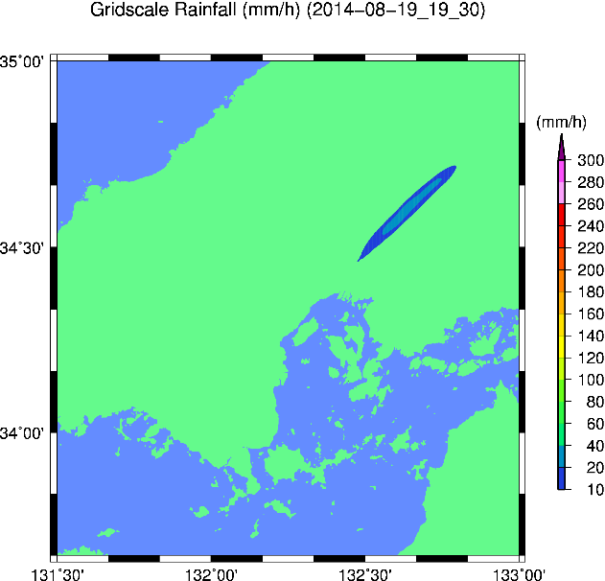
R6年度 中国地方防災研究会/砂防学会中四国支部シンポジウム
３時間雨量雨量の比較（2014/8/20 1:30～4:30 (日本時間))
解析雨量
基準計算
下層湿度1%低下
下層湿度3%低下
下層湿度5%低下
下層湿度7%低下

Slide 21
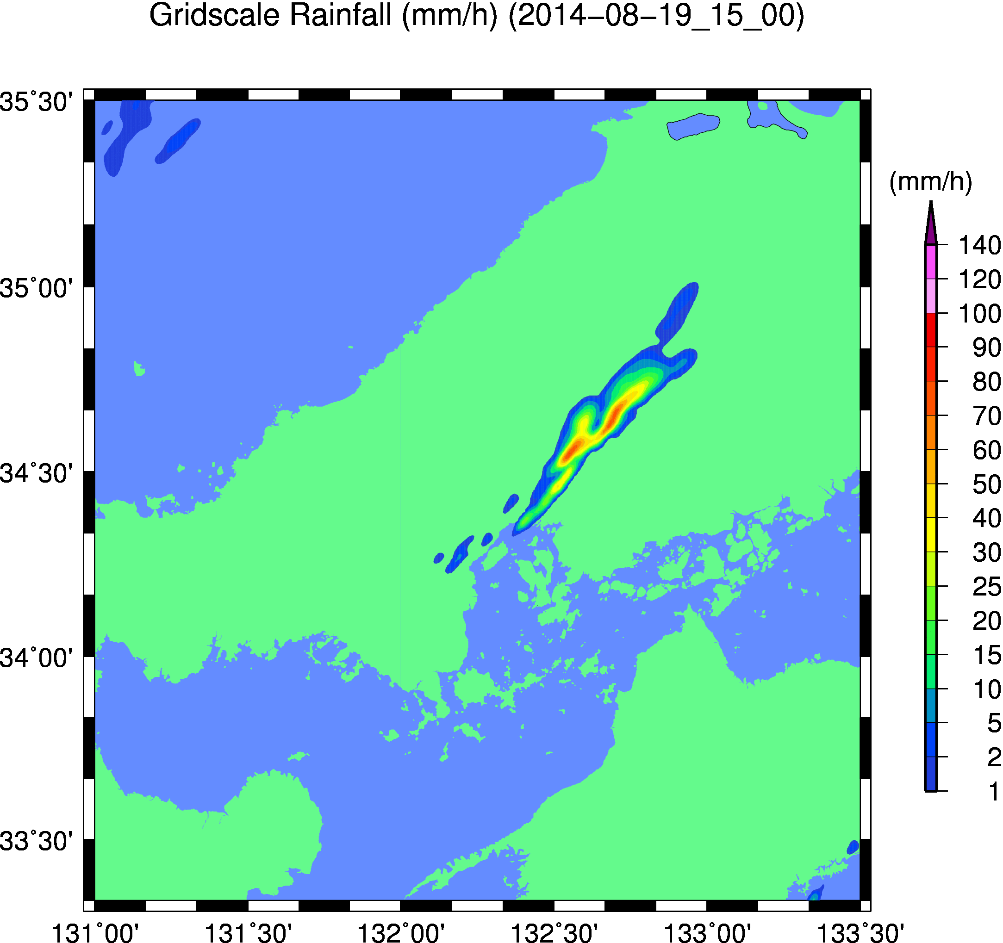
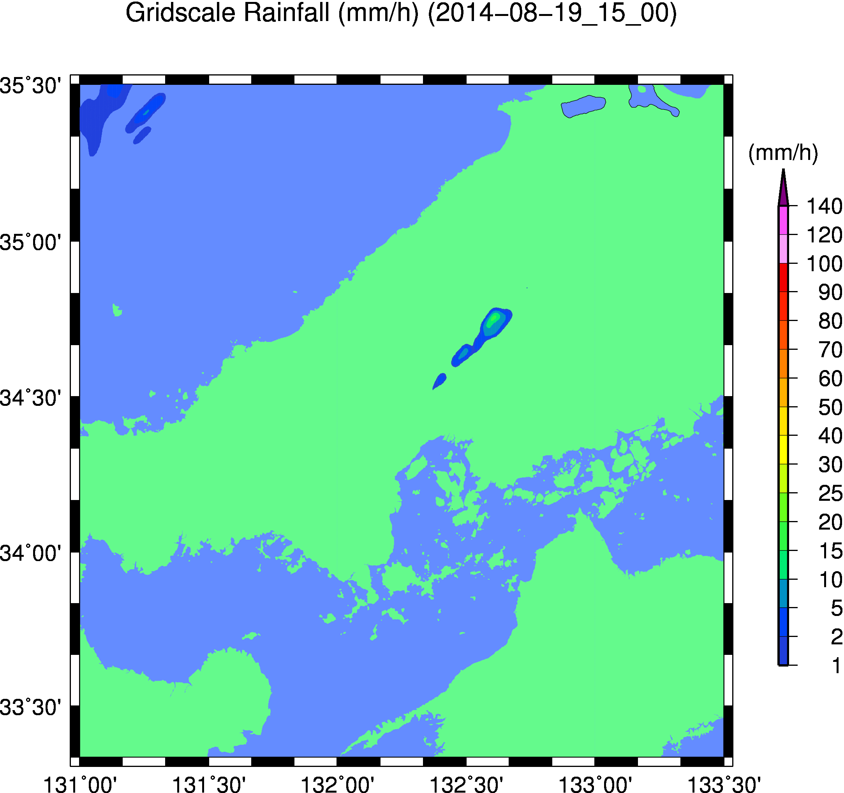
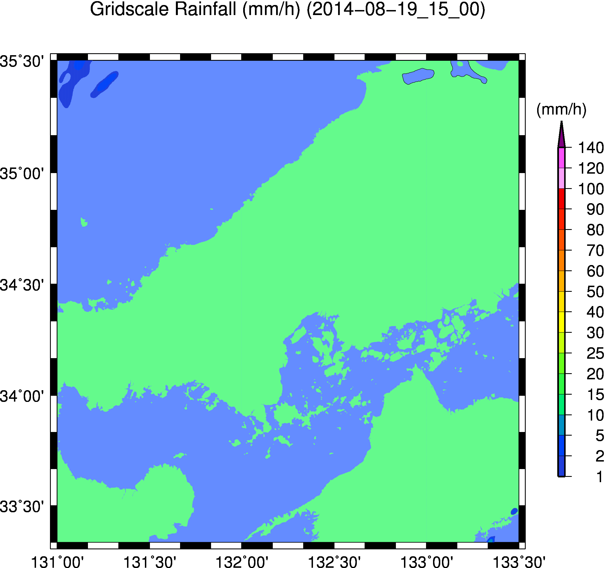
R6年度 中国地方防災研究会/砂防学会中四国支部シンポジウム
地形の起伏による線状降水帯発達への影響
再現計算
地形起伏除去
(全領域標高0m)
中国地方のみ
地形起伏除去
中国地方のみ
地形起伏あり

Slide 22
R6年度 中国地方防災研究会/砂防学会中四国支部シンポジウム
将来予想される地球温暖化に伴う降水発達の影響
西日本上空の気温上昇 (RCP6.0)
西日本上空の水蒸気増加量(RCP6.0)
計算開始(2014/8/19 21:00)からの経過時間
積乱雲の発達が早まり、土砂災害の発生の危険がより早まる傾向。

Slide 23
R6年度 中国地方防災研究会/砂防学会中四国支部シンポジウム
気象庁の線状降水帯の予測精度向上に向けた取り組み
https://www.jma.go.jp/jma/kishou/know/jma_suigai/jma_suigai.html

Slide 24
R6年度 中国地方防災研究会/砂防学会中四国支部シンポジウム
気象庁の線状降水帯の予測精度向上に向けた取り組み（情報伝達）

Slide 25
R6年度 中国地方防災研究会/砂防学会中四国支部シンポジウム
線状降水帯の予測を行う上で、空間解像度（分解能）を向上させる重要性
気象庁の線状降水帯の定義
5km 格子（１マス＝東西5km×南北5km）の３時間雨量を基準
（3時間雨量100mm以上の範囲が500km²以上、かつ3時間雨量最大値150mm以上）
5km格子の降雨分布を計算すると、平成26年8月広島豪雨や平成30年7月豪雨で広島上空で発生した線状降水帯はこの基準に適合しない。
・積乱雲内部の激しい降雨を伴う領域のサイズに対して解像度が粗い。
・同一形状、強さの降水帯でも、その走向や2-3km程度のわずかな位置の差で降水強度条件を満たすかどうかが大きく分かれる。
⇒空間解像度1～2kmの高解像度計算で降水域の輪郭を捉え、見逃しを減らす。
不適合
適合

Slide 26
R6年度 中国地方防災研究会/砂防学会中四国支部シンポジウム
本講演のまとめ
2014年8月広島豪雨で発生した線状降水帯
・前線から約300km南東側の位置で発生⇒梅雨期の豪雨の特徴と類似。
（※他の過去事例では前線の通過時に降水帯が停滞するケースも）
・19日夜から20日明け方にかけて発生したもののうち、19日23:30以降に発生した2本の降水帯が合流し、1本の長い線状降水帯として停滞。
・広島沖の瀬戸内海から流れ込んだ高度500m以下の下層の水蒸気の上昇。
・広島沿岸の山地形の重要性：斜面に沿って上昇した湿った空気が対流を促進。
線状降水帯の予測精度向上に向けて
・人工衛星観測や海上観測、地上観測などの観測体制の強化⇒予測に必要な観測データの充実化
・高解像度化。アンサンブル予報の導入による予測の確度を含めた情報取得。

